Slide 1

Автоматизация звука Ш в скороговорках
Индивидуальная работа

Slide 2
Цель - Автоматизация звука [Ш]
Задачи:
1.Коррекционно – обучающие:
- автоматизация звук [Ш] в скороговорках
2. Коррекционно – развивающие:
- развитие внимания, памяти, четкого произношения звуков
3. Коррекционно - воспитательные:
- воспитание вежливости, культуры поведения
В презентации использовались картинки из поисковой системы « Яндекс»

Slide 3
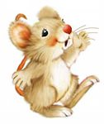
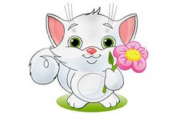

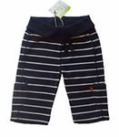
Мышка кошке
Сшила сапожки.
Кошка мышке
Сшила штанишки.

Slide 4
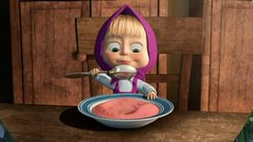
Наша Маша кашу ела,
Каша Маше надоела,
Маша кашу не доела.

Slide 5


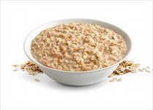
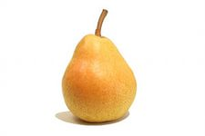
Хрюшка Нюша мышку Машу
Пригласила кушать кашу.
Мышка Маша хрюшке Нюше
Принесла кусочек груши.

Slide 6
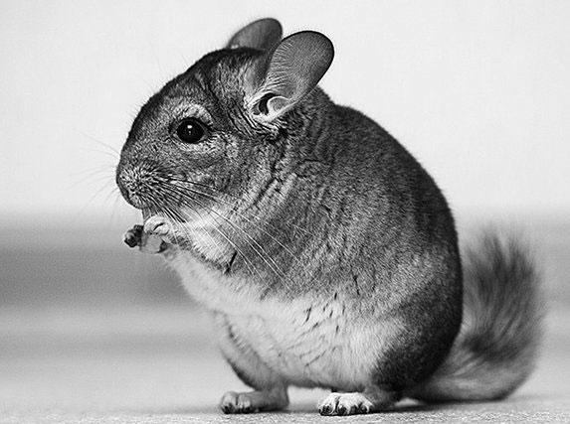

Шура шилом для шиншиллы
В шалаше сапожки шила.

Slide 7
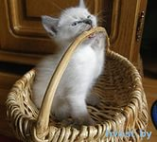
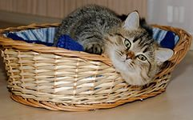
На опушке в избушке
Живут старушки-болтушки.
У каждой старушки лукошко,
В каждом лукошке кошка,
Кошки в лукошках шьют старушкам сапожки.

Slide 8
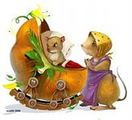
Мышонку шепчет мышь:
«Ты все шуршишь, не спишь».
Мышонок шепчет мыши:
«Шуршать я буду тише».

Slide 9
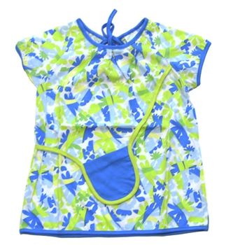

У Мaши нa кapмaшке мaки и pомaшки.

Slide 10
Молодец!

